Slide 1


Présentation avancement thèse
Etude et réalisation d'un Réseau Radiogoniométrique large bande et multipolarisation
Julien Harel – 03/03/2023

Slide 2
Sommaire
AVA Chebyshev
  Panneau AVA Chebyshev
    Simu
    Réflecteur
  Mesures
    1ère Mesure
    2ème mesure avec panneau symétrique
  Interférométrie
    SODA
    Mesure (1er ordre et SODA)
  AVA ondulée
Conclusion et perspectives

Slide 3
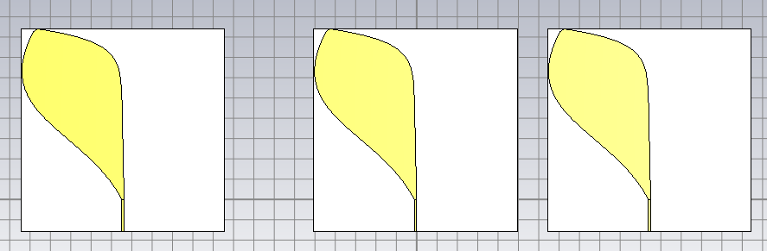

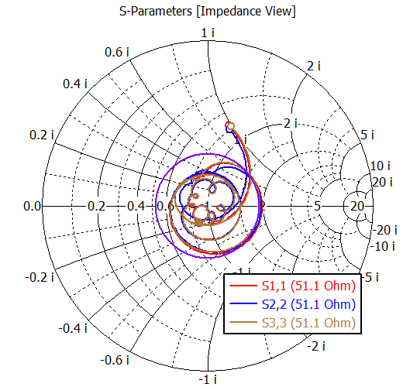
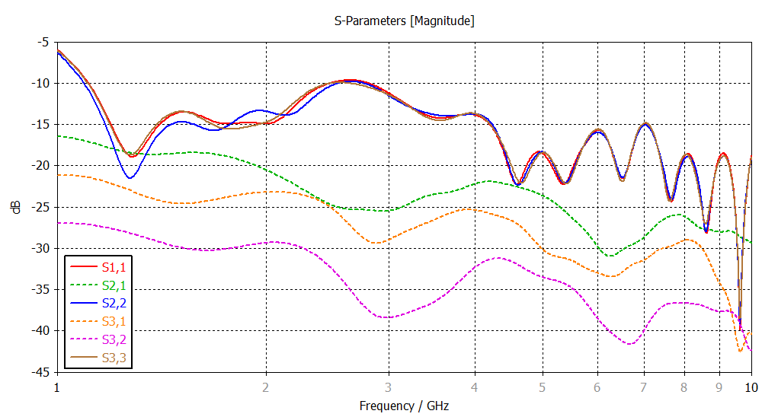
Panneau AVA Chebyshev
3
1
2
d1
d2
Panneau : d2 = 115mm ; d1 = 1,25*d2 = 143,75mm.
Longueur totale panneau : 358,75mm
Smith : Possibilité d’optimiser avec capa et normalisation impédance.
S11 : Proche de ≤ -10dB sur toute la bande.
Couplage < -15dB sur toute la bande.
Notes:
Min À 1 GHz : -6dB ; -10dB à partir de 1,1 GHz
D1 : 1-3
D2 : 1-2
Essayer d’autres disposition panneau par la suite ? (triangle, circulaire…)

Slide 4
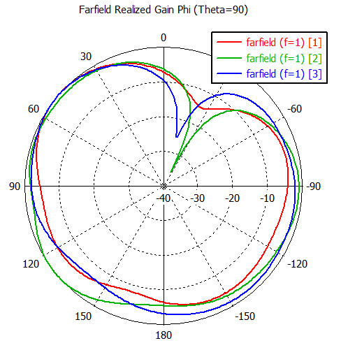
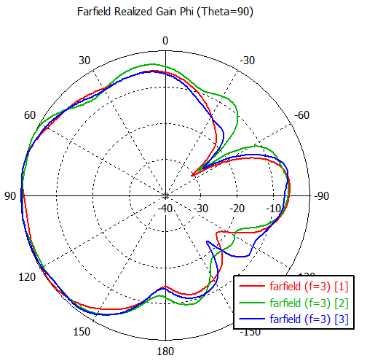
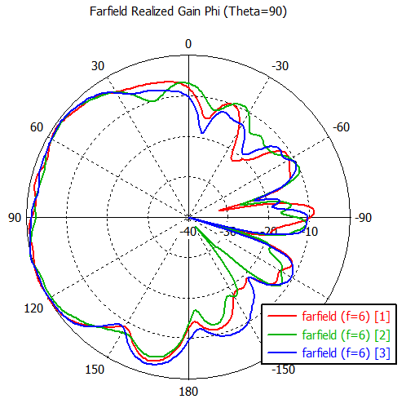
Panneau AVA Chebyshev
Rayonnement (Azimut) : Quelques disparités en bas de bande mais diagramme reste stable. Ouverture large.
1 GHz
3 GHz
6 GHz

Slide 5
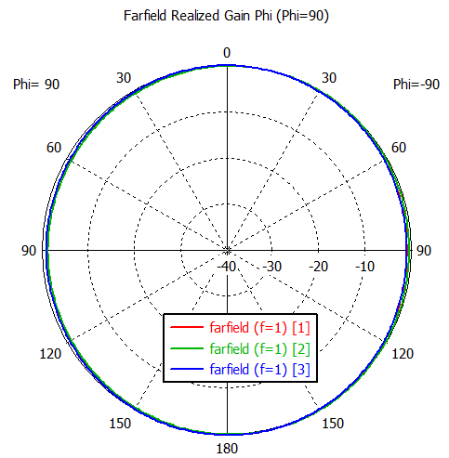
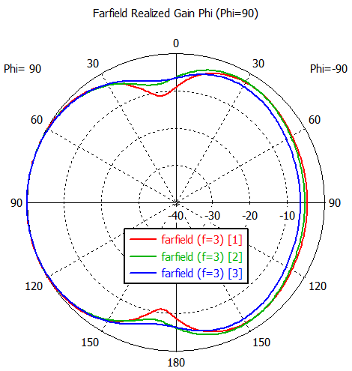
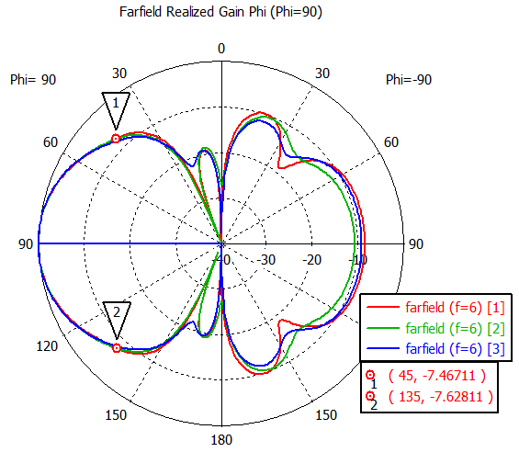
Panneau AVA Chebyshev
Rayonnement (Elevation) : Peu de disparités.
En double polar, élévation devient azimut ➔ ouverture réduite en haut de bande.
1 GHz
3 GHz
6 GHz
Notes:
On veut 2 panneaux de 90° : Ok en azimut mais en polar croisée élévation devient azimut ➔ à 6 GHz on est à -7,5dB.
Le diagramme omni en élévation posera problème pour la polar croisée (diag azimut devient élévation et inversement ; augmente erreur gonio) & également avec les réflexions sur le mât / autres antennes (Rayonnement arrière important)

Slide 6
Sommaire
AVA Chebyshev
  Panneau AVA Chebyshev
    Simu
    Réflecteur
  Mesures
    1ère Mesure
    2ème mesure avec panneau symétrique
  Interférométrie
    SODA
    Données mesure antennes (1er ordre et SODA)
    Mesure en condition réelle
      Problème cas réel
  AVA ondulée
Conclusion et perspectives

Slide 7
Interférométrie Corrélative
Trouver position angle : principe interférométrie corrélative
N*360 varie en fonction angle & fréquence !
N augmente plus l’angle et la fréquence sont grands.
➔ Plus on augmente en fréquence, plus y il aura de chance de se « tromper » de n.
À 1 GHz : d1 < λ/2 donc non ambigu => compris entre [-180° ; 180°] (n=0)
À 6 GHz : unwrap [-1250 ; 1250°]
À 40 GHz : unwrap [-6900 ; 6900°]
Notes:
À 40 GHz : unwrap va de [-6900° ; 6900°]

Slide 8

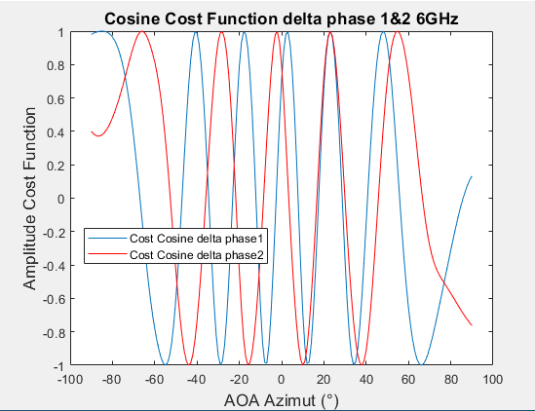
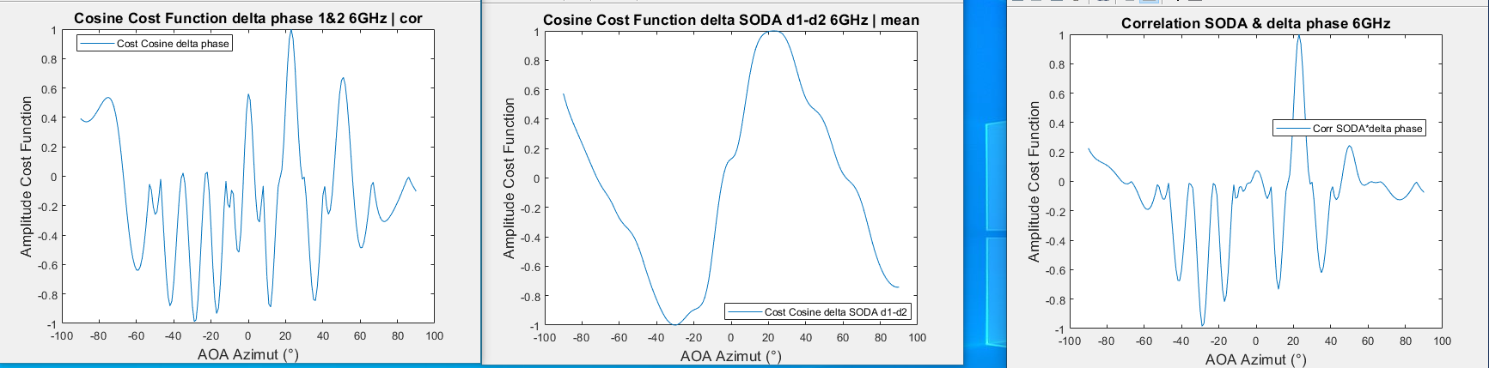
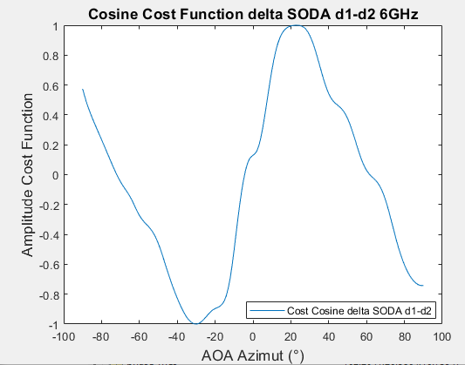

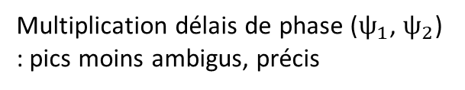
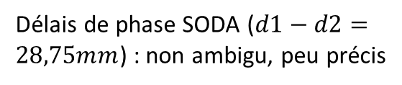
Interférométrie Corrélative
3
1
2
d1
d2
Trouver position angle : principe interférométrie corrélative
Avec simu réseau d2=115mm ; d1=143,75mm ; f = 6 GHz
Applique corrélation entre phase inconnue et matrice pré établie.
Matrice « inconnue » :
Correspond à θ=23°
(valeurs exactes)
Délais de phase ($ψ_{1}$, $ψ_{2}$) : pics ambigus
Multiplication délais de phase ($ψ_{1}$, $ψ_{2}$) : pics moins ambigus, précis
Délais de phase SODA ($d1−d2=28,75mm$) : non ambigu, peu précis
Notes:
Peut appliquer soda (d1-d2) car coeff *1 ➔ pas besoin de faire unwrap.
Ici corrélation avec fonction de coût cos(A-B)
D1-d2 = 28,75mm. = λ/2 à 5,2 GHz
SODA non ambigu car theta=23° (petit)

Slide 9
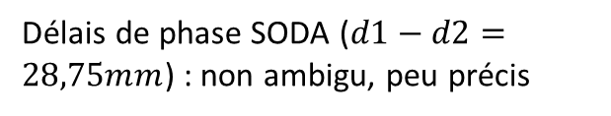
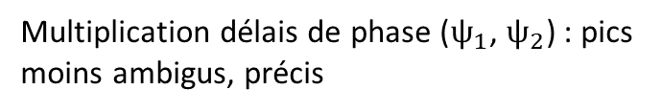
Interférométrie Corrélative
3
1
2
d1
d2
Trouver position angle : principe interférométrie corrélative
Avec simu réseau d2=115mm ; d1=143,75mm ; f = 6 GHz
Applique corrélation entre phase inconnue et matrice pré établie.
Matrice « inconnue » :
Correspond à θ=23°
(valeurs exactes)
Multiplication délais de phase ($ψ_{1}$, $ψ_{2}$) : pics moins ambigus, précis
Délais de phase SODA ($d1−d2=28,75mm$) : non ambigu, peu précis
Corrélation SODA & deltaphase(cor) : non ambigu et précis
Notes:
Peut appliquer soda (d1-d2) car coeff *1 ➔ pas besoin de faire unwrap.
Ici corrélation avec fonction de coût cos(A-B)
D1-d2 = 28,75mm. = λ/2 à 5,2 GHz

Slide 10

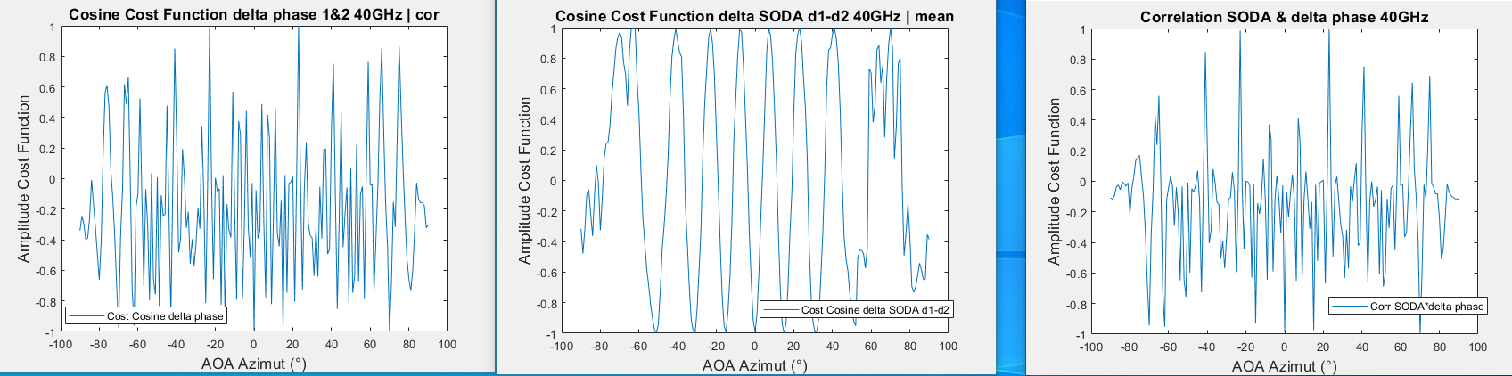
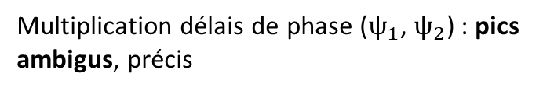
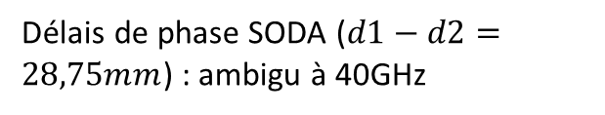
Interférométrie Corrélative
3
1
2
d1
d2
Trouver position angle : principe interférométrie corrélative
Avec simu réseau d2=115mm ; d1=143,75mm ; f = 40 GHz
Applique corrélation entre phase inconnue et matrice pré établie.
Matrice « inconnue » :
Correspond à θ=23°
(valeurs exactes)
Multiplication délais de phase ($ψ_{1}$, $ψ_{2}$) : pics ambigus, précis
Délais de phase SODA ($d1−d2=28,75mm$) : ambigu à 40GHz
Corrélation SODA & deltaphase(cor) : ambigu
Notes:
Pour cas 40 GHz : voir si on a tout le temps theta= x° et –x° ➔ si oui alors même n pour les 2, donc pas de pb avec SODA !
Peut appliquer soda (d1-d2) car coeff *1 ➔ pas besoin de faire unwrap.
Ici corrélation avec fonction de coût cos(A-B)
D1-d2 = 28,75mm. = λ/2 à 5,2 GHz

Slide 11
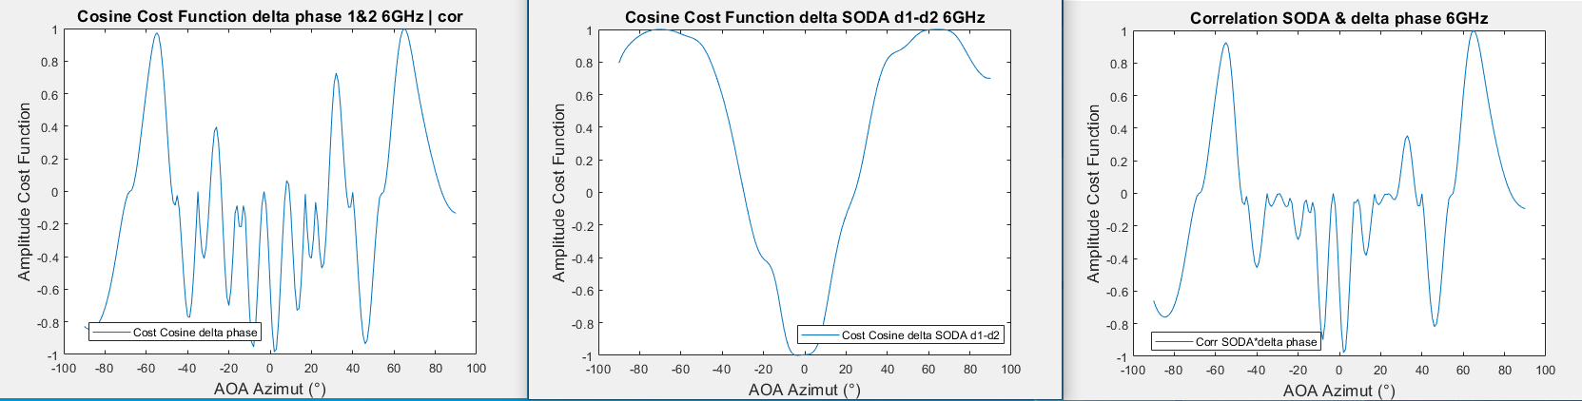
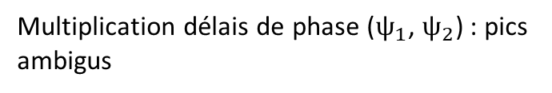
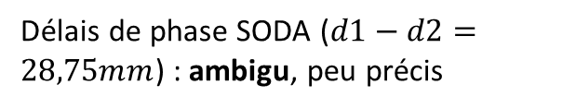
Interférométrie Corrélative
3
1
2
d1
d2
Idée : utiliser base SODA (d1-d2) pour limiter l’ambiguité
Avec simu réseau d2=115mm ; d1=143,75mm ; f = 6 GHz ; θ=65°
Multiplication délais de phase ($ψ_{1}$, $ψ_{2}$) : pics ambigus
Délais de phase SODA ($d1−d2=28,75mm$) : ambigu, peu précis
Corrélation SODA & deltaphase(cor) : ambigu et précis
Notes:
Travail avec valeurs exactes de θ
D1-d2 = 28,75mm. = λ/2 à 5,2 GHz

Slide 12
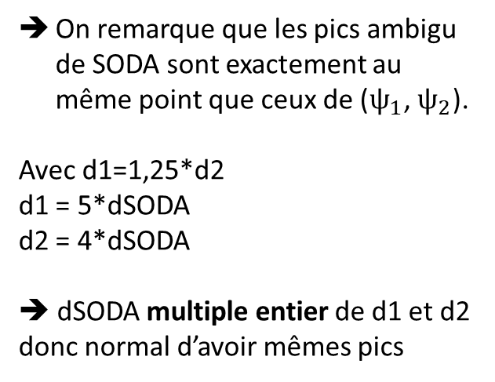
Interférométrie Corrélative
Idée : utiliser base SODA (d1-d2) pour limiter l’ambiguité
Avec simu réseau d2=115mm ; d1=1,25*d2=143,75mm
f = 6 GHz ; θ=65°
Multiplication délais de phase ($ψ_{1}$, $ψ_{2}$) : pics ambigus
Délais de phase SODA ($d1−d2=28,75mm$) : ambigu, peu précis
On remarque que les pics ambigu de SODA sont exactement au même point que ceux de ($ψ_{1}$, $ψ_{2}$).
Avec d1=1,25*d2
d1 = 5*dSODA
d2 = 4*dSODA
➔ dSODA multiple entier de d1 et d2 donc normal d’avoir mêmes pics
Notes:
Travail avec valeurs exactes de θ
D1-d2 = 28,75mm. = λ/2 à 5,2 GHz

Slide 13
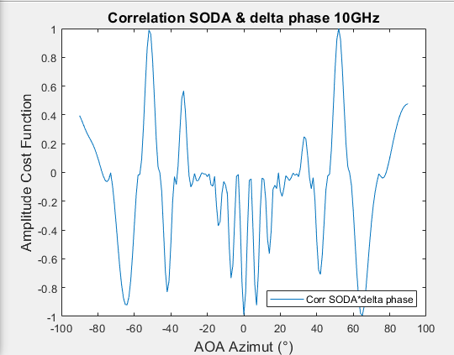
Interférométrie Corrélative
Ici d1=1,16*d2
d1 = 7,25*dSODA
d2 = 6,25*dSODA
Idée : utiliser base SODA (d1-d2) pour limiter l’ambiguité
Avec simu réseau d2=115mm ; d1=1,16*d2=133,4,75mm
dSODA = 18,4mm ➔ ambigu à 8,15 GHz
f = 10 GHz ; θ=52°
Toutes les bases (d1 ; d2 ; dSODA)
Corrélation toutes les bases : ambigu
➔ On retrouve les mêmes pics ambigu avec dSODA alors qu’ici ce n’est pas des multiples entiers !!
Notes:
Travail avec valeurs exactes de θ
D1-d2 = 18,4mm. = λ/2 à 8,15 GHz
On est pas ambigu jusqu’à 8GHz via ces distances, mais robustesse au bruit moins élevée (voir slide suivantes/annexe)

Slide 14

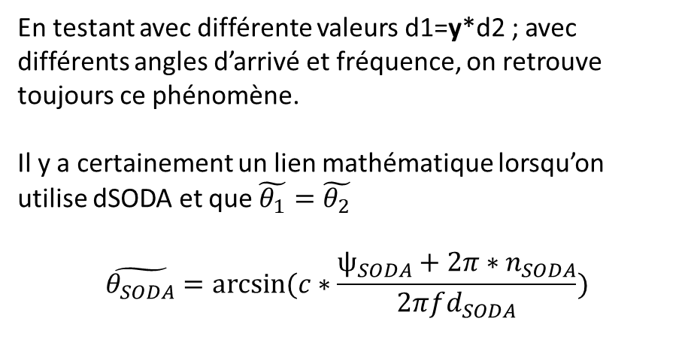
Interférométrie Corrélative
Idée : utiliser base SODA (d1-d2) pour limiter l’ambiguité
En testant avec différente valeurs d1=y*d2 ; avec différents angles d’arrivé et fréquence, on retrouve toujours ce phénomène.
Il y a certainement un lien mathématique lorsqu’on utilise dSODA et que $\tilde{θ_{1}}=\tilde{θ_{2}}$
$$\tilde{θ_{SODA}}=arcsin⁡(c∗\frac{ψ_{SODA}+2π∗n_{SODA}}{2πfd_{SODA}})$$
➔ A priori SODA (d1-d2) ne permet pas de discriminer l’ambiguité si dSODA > λ/2
$$ψ_{SODA}=ψ_{1}−ψ_{2}$$
$$d_{SODA}=d_{1}−d_{2}$$

Slide 15
Sommaire
AVA Chebyshev
  Panneau AVA Chebyshev
    Simu
    Réflecteur
  Mesures
    1ère Mesure
    2ème mesure avec panneau symétrique
  Interférométrie
    SODA
    Données mesure antennes (1er ordre et SODA)
    Mesure en condition réelle
      Homothétie 40 GHz – 6 GHz
      Problème cas réel
      Précision RMS interférométrie corrélative
  AVA ondulée
Conclusion et perspectives

Slide 16
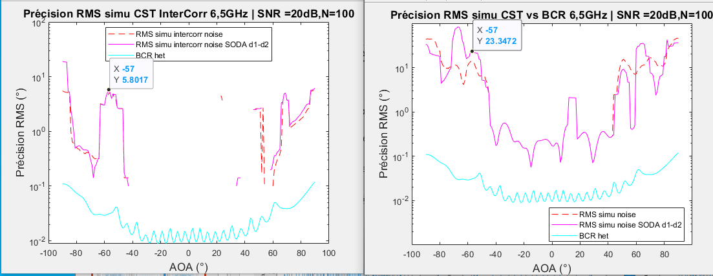
Interférométrie Corrélative
Précision RMS interféro corrélative
Avec simu réseau d2=115mm ; d1=1,16*d2=133,4mm
dSODA = 18,4mm ➔ ambigu à 8,15 GHz
Comparaison précision RMS InterCorr & calcul analytique : 6,5 GHz
Précision « nulle » = erreur précision de 0° (parfaitement discriminé)
Meilleure précision et discrimination de l’ambiguité (ici non ambigu) avec interféro corrélative.
Notes:
Correct de mettre BCR avec interféro corrélative ? (puisque 0° erreur précision meilleur que BCR)

Slide 17
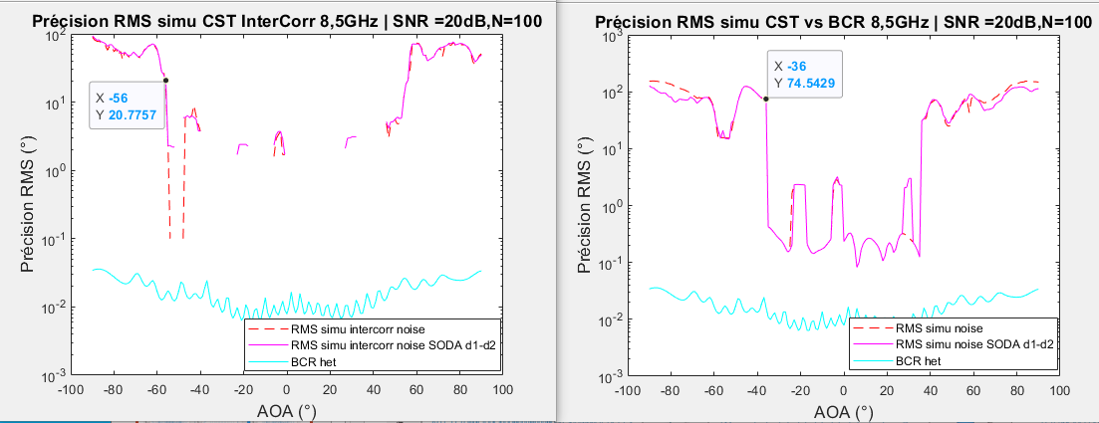
Interférométrie Corrélative
Précision RMS interféro corrélative
Avec simu réseau d2=115mm ; d1=1,16*d2=133,4mm
dSODA = 18,4mm ➔ ambigu à 8,15 GHz
Comparaison précision RMS InterCorr & calcul analytique : 8,5 GHz
Interféro corrélative ambigu à partir de +/- 56°.
Meilleure précision et discrimination de l’ambiguité avec interféro corrélative.
Notes:
Correct de mettre BCR avec interféro corrélative ? (puisque 0° erreur précision meilleur que BCR)

Slide 18
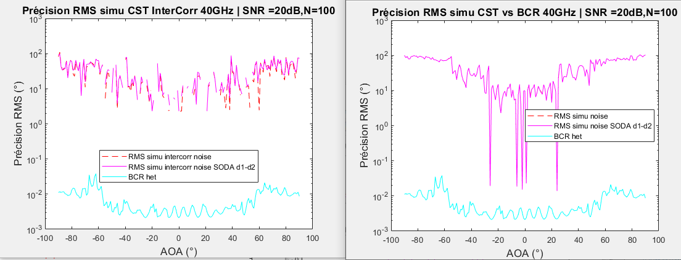
Interférométrie Corrélative
Précision RMS interféro corrélative
Avec simu réseau d2=115mm ; d1=1,16*d2=133,4mm
dSODA = 18,4mm ➔ ambigu à 8,15 GHz
Comparaison précision RMS InterCorr & calcul analytique : 40 GHz
A 40 GHz le système est trop ambigu et l’interféro corrélative n’aide pas à discriminer l’ambiguité.
Notes:
Correct de mettre BCR avec interféro corrélative ? (puisque 0° erreur précision meilleur que BCR)

Slide 19
Interférométrie Corrélative
Précision RMS interféro corrélative
Avec simu réseau d2=115mm ; d1=1,16*d2=133,4mm
dSODA = 18,4mm ➔ ambigu à 8,15 GHz
Nombre de points ambigus sur θ [-90 ; 90°]
Nombre de points ambigu en fonction fréquence (ambigu si RMS° > 20°) :
Interféro corrélative non ambigu jusqu’à 7,5 GHz.
SODA n’améliore pas l’ambiguité.
+ de points ambigu avec calcul analytique, mais SODA permet de les réduire.
Notes:
Interféro corrélative : points « ambigu » vers 1,5 GHz : plutôt dû à erreur précision sur bords antenne, voir annexe

Slide 20
Interférométrie Corrélative
Précision RMS interféro corrélative
Avec simu réseau d2=115mm ; d1=1,25*d2=143,75mm
dSODA = 28,75mm ➔ ambigu à 5,2 GHz
Nombre de points ambigus sur θ [-90 ; 90°]
Nombre de points ambigu en fonction fréquence (ambigu si RMS° > 20°) :
Interféro corrélative non ambigu jusqu’à 5 GHz.
SODA n’améliore pas l’ambiguité.
+ de points ambigu avec calcul analytique, mais SODA permet de les réduire.
Notes:
Interféro corrélative : points « ambigu » vers 1,5 GHz : plutôt dû à erreur précision sur bords antenne, voir annexe
Avec d1=1,25*d2, on est + robuste au bruit mais il y a + de points ambigus sur les bords de l’antenne (voir annexe)

Slide 21
Sommaire
AVA Chebyshev
  Panneau AVA Chebyshev
    Simu
    Réflecteur
  Mesures
    1ère Mesure
    2ème mesure avec panneau symétrique
  Interférométrie
    SODA
    Données mesure antennes (1er ordre et SODA)
    Mesure en condition réelle
      Homothétie 40 GHz – 6 GHz
      Problème cas réel
    Solutions potentielles
Conclusion et perspectives

Slide 22




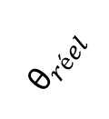
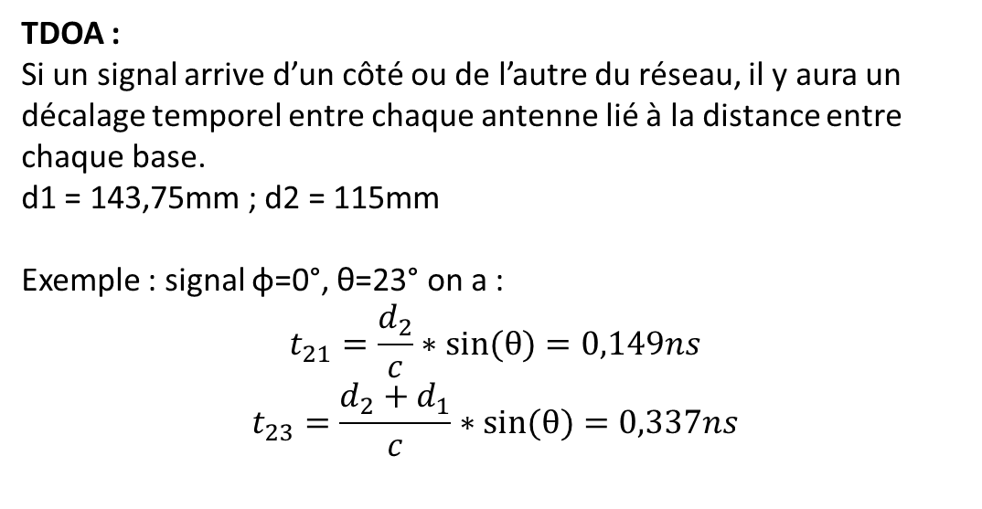
Récupérer info « n »
$${\text{θ}}_{réel}$$
TDOA :
Si un signal arrive d’un côté ou de l’autre du réseau, il y aura un décalage temporel entre chaque antenne lié à la distance entre chaque base.
d1 = 143,75mm ; d2 = 115mm
Exemple : signal φ=0°, θ=23° on a :
$$t_{21}=\frac{d_{2}}{c}∗sin⁡(θ)=0,149ns$$
$$t_{23}=\frac{d_{2}+d_{1}}{c}∗sin⁡(θ)=0,337ns$$
3
1
2
d1
d2
Si élévation ≠ 0° :
Principe de TDOA. Problème : nécessite précision temporelle très élevée (10ps) pour avoir bonne précision d’angle d’arrivé.
Si élévation = 0° :
Notes:
Lien temporel-phase : Ψ = 2*pi*f*t = 2*pi*f*d*sin(θ)/c
Question : pk utilise pas direct lien angle et temps ? (éviter ambiguité) ➔ car interféro moins temps de calcul (hardware) que TDOA (bon RMS nécessite précision temps 10ps), et interféro peut estimer AOA de plusieurs signaux en même temps
Normalement même décalage temporel quel que soit la fréquence (dépend condition atmosphérique (diffraction pluie), température (modifie espilon air)…)
Le radôme peut aussi avoir un impact sur l’estimation délai temporel (mais aussi phase…)
Possible de repérer ce décalage temporel via FPGA.
Pas de décalage temporel pour θ=0° (n=0 en théorie)

Slide 23
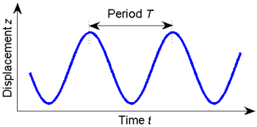
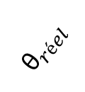
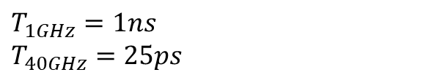
Récupérer info « n »
$${\text{θ}}_{réel}$$
Perspectives SODA hybride : décalage temporel
Si un signal arrive d’un côté ou de l’autre du réseau, il y aura un décalage temporel entre chaque antenne lié à la distance entre chaque base.
3
1
2
d1
d2
Avec décalage temporel : décalage du front d’onde sur chaque antenne ➔ on connaît la fréquence (donc période) et le délai temporel donc peut retrouver combien de fois la période a été « réinitialisée ».
Peut trouver n*360
Par rapport à TDOA : nécessite moins de précision pour trouver n (dépend de la fréquence max)
Ant 2 :
Ant 1 :
N=1
$$T_{1GHz}=1ns$$
$$T_{40GHz}=25ps$$
Ant 3 :
N=2
Notes:
Lien temporel-phase : Ψ = 2*pi*f*t = 2*pi*f*d*sin(θ)/c
Permet de trouver t = Ψ/(2pi*f), mais phase ambigu
Avec TDOA nécessite précision < 25ps pour aller jusqu’à 40 GHz
Pour trouver n : nécessite moins de précision que pour trouver θ directement via le temps mesuré ?

Slide 24
Récupérer info « n »
$${\text{θ}}_{réel}$$
Inter corrélation entre voies :
Si un signal arrive d’un côté ou de l’autre du réseau, il y aura un décalage temporel entre chaque antenne lié à la distance entre chaque base.
d1 = 143,75mm ; d2 = 115mm
Avec inter corrélation entre voies :
On mesure le décalage temporel entre les échantillons des signaux reçus (indépendant de la fréquence d’acquisition).
Avec ce décalage temporel, on peut retrouver la phase non ambigu du signal (entre chaque couple d’antenne).
On applique le modulo 2pi pour retrouver le « n » à appliquer
➔ Plus besoin d’utiliser SODA car on connait « n ».
Moins efficace / marche pas pour les signaux continus (radar CPW)
3
1
2
d1
d2
Notes:
SI on arrive à trouver n on a besoin que de 2 antennes.
Indépendant de la fréquence porteuse ?

Slide 25
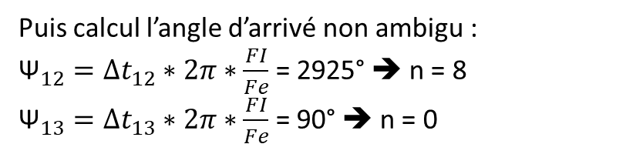
Récupérer info « n »
Inter corrélation entre voies : Exemple
Ici signal pseudo-aléatoire de 524450 échantillons.
Signal arrive sur antenne 1, puis 3 et enfin 2.
Déphasage de 90° (n=0) sur base 1-3 ; Déphasage de 2925° (n=8) sur base 1-2
Via inter corrélation on retrouve le décalage temporel entre les voies par rapport à antenne 1.
Puis calcul l’angle d’arrivé non ambigu :
${\text{Ψ}}_{12}={∆t}_{12}∗2π∗\frac{FI}{Fe}$ = 2925° ➔ n = 8
${\text{Ψ}}_{13}={∆t}_{13}∗2π∗\frac{FI}{Fe}$ = 90° ➔ n = 0
Notes:
Question : en pratique le décalage temporel est lié à la distance entre éléments. Comment connaitre ce décalage ? Fait inter corrélation dès qu’on reçoit un signal ?
Nécessaire de connaitre Fe et FI en pratique ➔ OK ?
FI = 50 kHz
Signal arrive sur antenne 1, puis 3 et enfin 2
Fréquence échantillonnage de 800kHz.
On a même angle d’arrivé : pas besoin d’utiliser interférométrie ? (ici cas théorique non bruité)
Inter corrélation robuste au bruit

Slide 26
Interférométrie | Mesure réelle
Récepteur oscillo
Méthodologie mesures interféro : On pourra réaliser à l’IETR des mesures de goniométrie via des récepteurs (oscilloscope 4 voies synchrones Lecroy, 6GHz) et un émetteur.
L’oscilloscope a Windows et Matlab donc on pourra faire nos mesures et voir les résultats directement dessus.
Méthodologie :
Se placer à une distance éloignée du panneau (champ lointain)
Vérifier qu’il n’y ai pas d’obstacles dans zone Fresnel (situation mer)
Mesurer l’angle entre émetteur-récepteur via système laser + rapporteur
L’oscillo allant jusqu’à 6 GHz il est nécessaire de faire une homothétie pour avoir les mêmes réponses à 6 GHz qu’à 18 GHz.
Distance pour homothétie 18GHz : d1 = 34,5cm ; d2 = 43,125cm
Panneau + rapporteur
Émetteur + laser
Notes:
Peut aussi utiliser récepteurs jusqu’à 6GHz mais pas synchrones.
Pour limiter réflexions sur sol on pourra se positionner assez haut (quelques mètres, selon frq)

Slide 27
Sommaire
AVA Chebyshev
  Panneau AVA Chebyshev
    Simu
  Interférométrie
    SODA
    Données mesure antennes (1er ordre et SODA)
    Mesure en condition réelle
      Homothétie 40 GHz – 6 GHz
      Problème cas réel
    Solutions potentielles
  Lentilles
Conclusion et perspectives

Slide 28
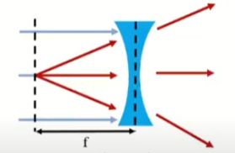
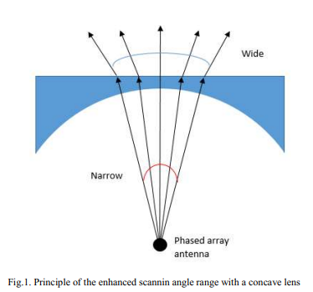
Lentilles divergentes
Lentilles : Trouver lentille capable d’élargir le diagramme de rayonnement.
Lentilles divergentes
Problème potentiel : avec antennes co-localisées, la lentille affectera l’azimut de la polar H et polar V.
Lentille bi-concave :
Lentille concave :
Notes:
Dans publi : lentille concave, epsilonr =3. Le réseau utilisé est placé assez loin de lentille.

Slide 29
Sommaire
AVA Chebyshev
  Panneau AVA Chebyshev
    Simu
    Réflecteur
  Mesures
    1ère Mesure
    2ème mesure avec panneau symétrique
  Interférométrie
    SODA
    Mesure (1er ordre et SODA)
  AVA ondulée
Conclusion et perspectives

Slide 30
Conclusion et perspectives
Conclusion
  SODA (d1-d2) ne permet pas d’améliorer les performances pour discriminer l’ambiguité.
Perspectives
  Mesure homothétie 18GHz avec inter corrélation entre voies : voir si on retrouve les n.
  Travailler sur ouverture diag rayonnement en polar V (lentille ou travail sur antenne)
  Réaliser l’antenne ondulée directement en mesure.
  Possible création de 2 brevets/publis pour l’antenne AVA ondulée et l’antenne AVA en réseau.
  Performances vis-à-vis des 3 métriques

Slide 31
Annexes

Slide 32
Annexe | Interférométrie Corrélative
Délai de phase
Avec simu réseau d2=115mm ; d1=1,25*d2=143,75mm
dSODA = 28,75mm ➔ ambigu à 5,2 GHz
Délais de phase avec base d1=1,25*d2
La base d1=1,25*d2 est robuste au bruit (lignes espacées), mais les angles sur les bords sont ambigus entre eux à partir de 6 GHz.

Slide 33
Annexe | Interférométrie Corrélative
Délai de phase
Avec simu réseau d2=115mm ; d1=1,16*d2=133,4mm
dSODA = 18,4mm ➔ ambigu à 8,15 GHz
Délais de phase avec base d1=1,16*d2
La base d1=1,16*d2 permet d’aller plus haut en fréquence, mais est moins robuste au bruit (lignes plus proches entre elles) que base d1=1,25*d2.

Slide 34
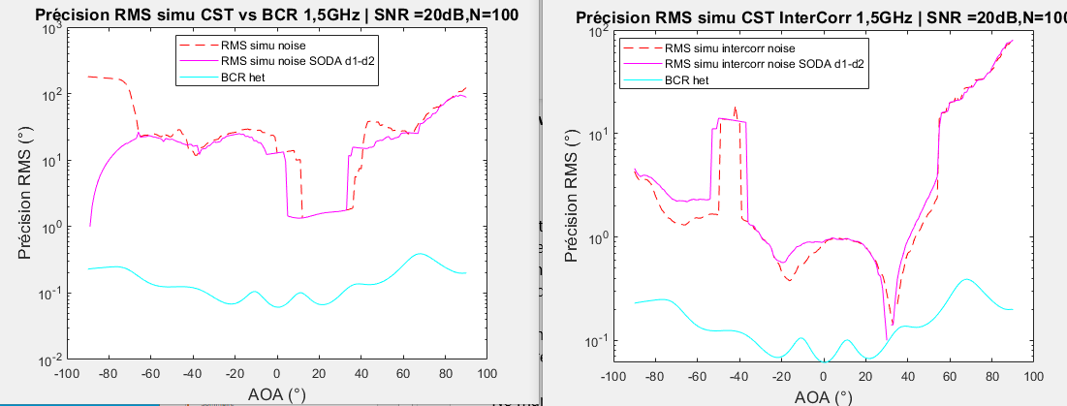
Annexe | Interférométrie Corrélative
Précision RMS interféro corrélative
Avec simu réseau d2=115mm ; d1=1,16*d2=133,4mm
dSODA = 18,4mm ➔ ambigu à 8,15 GHz
Comparaison précision RMS InterCorr & calcul analytique : 1,5 GHz
A 1,5 GHz le nombre de points ambigu est élevé à cause de l’erreur de précision élevée sur les bords de l’antenne (autour de 90°)

Slide 35
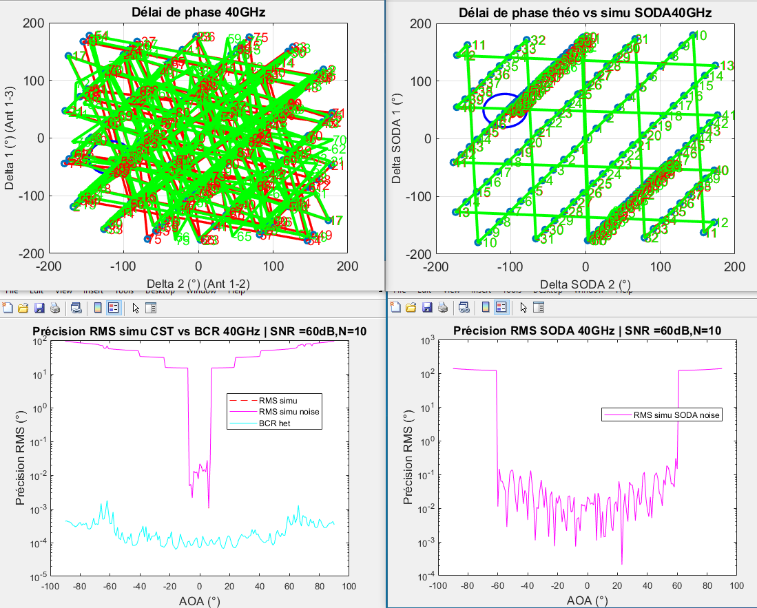
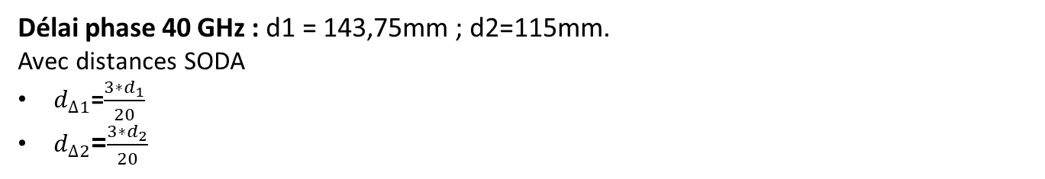
Interférométrie | Mesure réelle
3
1
2
d1
d2
Délai phase 40 GHz : d1 = 143,75mm ; d2=115mm.
Avec distances SODA
$d_{∆1}$=$\frac{3∗d_{1}}{20}$
$d_{∆2}$=$\frac{{3∗d}_{2}}{20}$
À 40 GHz avec réseau distances « classique » : non ambigu entre [-60 ; 60°]
Notes:
Pas 1°

Slide 36
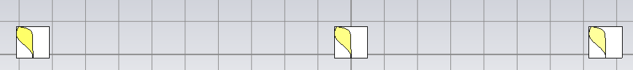
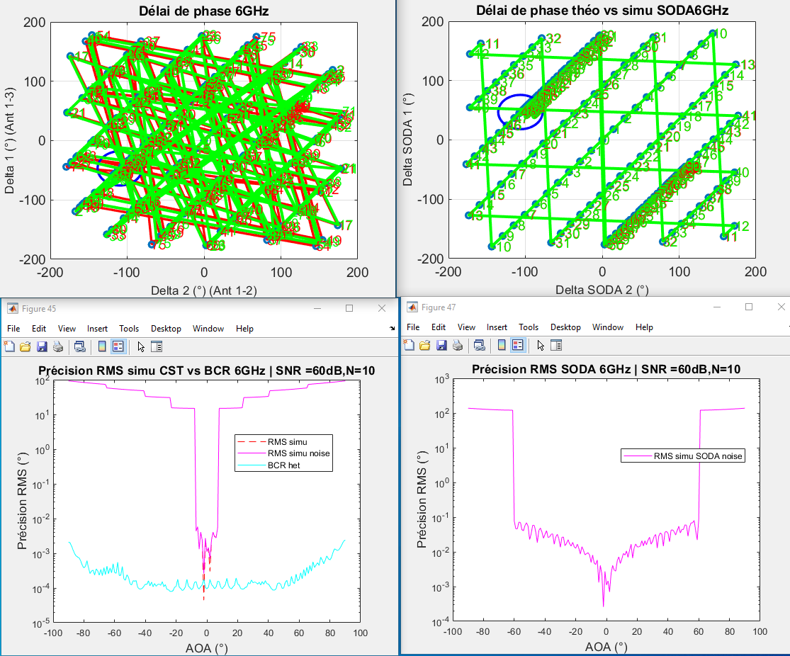
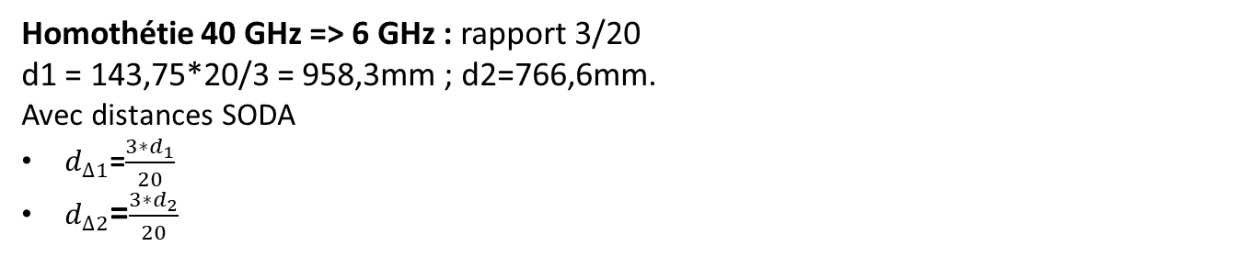
Interférométrie | Mesure réelle
Homothétie 40 GHz => 6 GHz : rapport 3/20
d1 = 143,75*20/3 = 958,3mm ; d2=766,6mm.
Avec distances SODA
$d_{∆1}$=$\frac{3∗d_{1}}{20}$
$d_{∆2}$=$\frac{{3∗d}_{2}}{20}$
À 6 GHz avec réseau distances « classique » : non ambigu entre [-60 ; 60°] également.
Notes:
D1+d2 = 1,72m
Même rapport pour distances SODA pour avoir même rapport selon λ à 6GHz et 40GHz

Slide 37
Interférométrie | Mesure réelle
Système de base :
Homothétie 6 GHz :
Comparaison réponses :
Délai de phase : Aucun changement au niveau délai de phase ➔ OK
Précision RMS : non ambigu sur [-60° ; 60°] dans les 2 cas.
Allure courbe différente : dû à diagramme de l’antenne
Notes:
D1+d2 = 1,72m

Slide 38
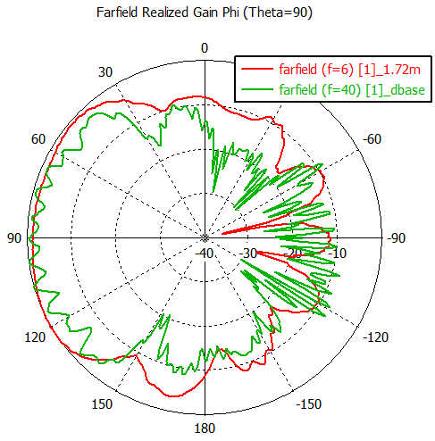
Interférométrie | Mesure réelle
Comparaison réponses :
Précision RMS : non ambigu sur [-60° ; 60°] dans les 2 cas.
Allure courbe différente : dû à diagramme de l’antenne
À 6 GHz le diag est plus stable qu’à 40 GHz
Notes:
D1+d2 = 1,72m

Slide 39
Perspective SODA hybride
Perspectives SODA hybride : décalage temporel
Décalage temporel (TDOA)
Interférométrie
+ Nécessite que 2 antennes pour toutes les fréquences
+ Indépendant du waveform signal (marche pour bande étroite et large bande)
Système RF nécessite résolution temporelle très précise (qq picosecondes) pour avoir bonne précision angle arrivé ➔ coûteux
Ne marche si plusieurs signaux arrivent en même temps
Moins efficace pour signaux continus
+ Très bonne précision avec système RF peu couteux en temps et puissance de calcul
+ Capable d’estimer AOA de plusieurs signaux arrivant en même temps (de différentes frq)
Marche pour signaux bande étroite, mais possibilité via post-processing de marcher pour large bande (LPI)
Ambiguïtés à partir d’une certaine fréquence ➔ nécessite de faire plusieurs sous-bandes
Notes:
TDOA : pour réduire la précision temporelle, il faut élargir la distance entre les antennes ➔ non compact
Dans thèse Ly 2013 : précision en dessous 100ps via TDC (time-to-digital converter) modernes.
Pour signaux continus : difficile de dire où est le « début » du signal
Interféro : Radar LPI peuvent être discriminer en somme de signaux bande étroite

Slide 40
Bibliographie
[1] J. Liu, C. Xu, H. Yu, et J. Su, « Design of a miniaturized ultrawideband and low scattering antipodal vivaldi antenna array », Sci Rep, vol. 11, nº 1, p. 12499, déc. 2021, doi: 10.1038/s41598-021-92051-z.
[2] A. Gorai, A. Karmakar, M. Pal, et R. Ghatak, « A super wideband Chebyshev tapered antipodal Vivaldi antenna », AEU - International Journal of Electronics and Communications, vol. 69, nº 9, p. 1328‑1333, sept. 2015, doi: 10.1016/j.aeue.2015.05.017.
[3] P. Ly, « Fast and Unambiguous Direction Finding for Digital Radar Intercept Receivers »
[4] P. Ly, « Fast and Unambiguous Direction Finding for Digital Radar Intercept Receivers »
[5] G. Yang, S. Ye, F. Zhang, Y. Ji, X. Zhang, et G. Fang, « Dual-Polarized Dual-Loop Double-Slot Antipodal Tapered Slot Antenna for Ultra-Wideband Radar Applications », Electronics, vol. 10, nº 12, p. 1377, juin 2021, doi: 10.3390/electronics10121377.
[6] Z. Hamouda, J. Wojkiewicz, A. A. Pud, L. Kone, S. Bergheul, et T. Lasri, « Flexible UWB organic antenna for wearable technologies application », IET Microwaves, Antennas &amp; Propagation, vol. 12, nº 2, p. 160‑166, févr. 2018, doi: 10.1049/iet-map.2017.0189.
[7] A. Bellion, C. L. Meins, A. Julien-Vergonjanne, T. Monediere, et A. Ferreol, « Application de la borne de Cramer-Rao dans le cas de systèmes antennaires complexes de goniométrie », p. 5, 2007.

